Slide 1
Webinar til inspirasjon for arbeidet med ARP

Slide 2
Likestilling – ikke likebehandling

Slide 3
Fremme likestilling og hindre diskriminering på grunn av:
kjønn, kjønnsidentitet og kjønnsuttrykk
etnisitet, religion og livssyn
funksjonsnedsettelse
seksuell orientering
alder
Notes:
Formålsparagrafen til Likestillings- og diskrimineringsloven.

Slide 4
Hvordan jobber dere med å være et inkluderende arbeidssted?

Slide 5
Slik arbeider du for likestilling!
1. Undersøke risiko for diskriminering og hindre for likestilling
2. Analysere årsaker
3. Iverksette tiltak
4. Vurdere resultater av arbeidet

Slide 6
§ 26 Arbeidsgivers aktivitetsplikt
Arbeidsgivere skal arbeide aktivt, målrettet og planmessig med:
Rekruttering
Lønns- og arbeidsvilkår
Forfremmelse og utviklingsmuligheter
Tilrettelegging
Jobb – familieliv
Forebygge trakassering

Slide 7
§ 24 Aktivt likestillingsarbeid
Offentlige myndigheter skal i all sin virksomhet arbeide aktivt, målrettet og planmessig for å fremme likestilling og hindre diskriminering.
Kommunikasjon og informasjon
Budsjett og økonomi
Planlegging og styring
Utredninger og tiltak
Medvirkning og råd
Vedtak
Tjenester
Tilsyn
Notes:
Tjenester: digitale tjenester og IKT, samt fysiske

Slide 8
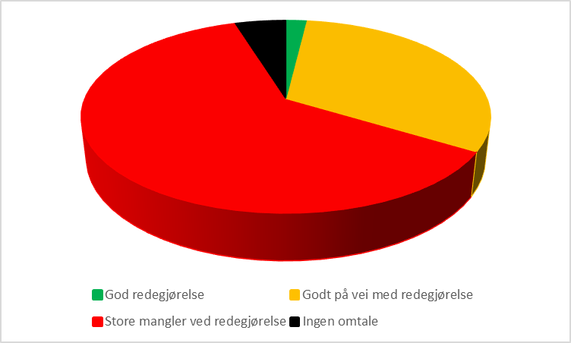
Stort forbedringspotensial
Notes:
Gjennomgåtte virksomheter i Agder, Innlandet og Vestfold og telemark
God redegjørelse: 2
Godt på vei med redegjørelse: 33
Store mangler ved redegjørelse: 64
Ingen omtale: 5
Under halvparten henviser til lovkravene vi akkurat har gått gjennom

Slide 9
Tema 1: Likestillingsarbeidet
Notes:
Lenke til film 1: https://youtu.be/5ZEIzwDuB1c

Slide 10
Refleksjonsspørsmål
Hvordan ser det ut hos dere?
Hvordan blir du involvert?

Slide 11
Tema 2: Tjenester
Notes:
Lenke til film 2: https://youtu.be/i6Zlo3gS6oA

Slide 12
Refleksjonsspørsmål
Hvordan står det til hos dere?
Har dere satt i gang noen tiltak?
Hvis ja - hvilke?
Hvis nei – hvilke områder ønsker dere å begynne med?

Slide 13
Tema 3: Arbeidsgiver
Notes:
Lenke til film 3: https://youtu.be/RgRyJPkAHNg

Slide 14
Refleksjonsspørsmål
Hvordan står det til hos dere?
Har dere satt i gang noen tiltak?
Hvis ja - hvilke?
Hvis nei – hvilke områder ønsker dere å begynne med?

Slide 15
Tema 4: Tips og råd
Notes:
Lenke til film 4: https://youtu.be/XIlpfcgKGOA

Slide 16
Refleksjonsspørsmål
Hva tar du med deg?
Nyttig?

Slide 17
Tema 5: Gevinster
Notes:
Lenke til film 5: https://youtu.be/qdltK5KxAfs

Slide 18
Refleksjonsspørsmål
Hva er deres erfaringer?
Andre gevinster enn de som nevnes her?

Slide 19
Ting du kan gjøre allerede nå:
Kjøpe inn regnbueflagg
Ting du kan gjøre i neste måned:
Ting du kan gjøre i løpet av året:
Fortell om dette webinaret i lunsjen
Gjennomføre relevant kompetanseheving
Lage en veldig bra likestillingsredegjørelse
Pek ut noen områder dere ønsker å jobbe mer med fremover
Gjennomfør en risikovurdering av likestilling- og diskrimineringshindringer
Ta i bruk de nypussete mangfolds- og likestillingsbrillene – hva ser du?

Slide 20
Innspill til videre arbeid:
Bufdir: Veiledning for offentlige myndigheter
Bufdir: Veiledning for arbeidsgivere
Likestillings- og diskrimineringsombudet: Likestillingsplikt for offentlig sektor
Likestillingssentrene: Likestillingsredegjørelser i Vestfold og Telemark (pdf) Likestillingsredegjørelser i Innlandet (pdf) og Likestillingsredegjørelse i Agder (pdf)
Sertifisering Likestilt arbeidsliv: Likestilt arbeidsliv - Agder fylkeskommune
Senter for likestilling - Universitetet i Agder
Likestillingssenteret
Likestillingssenteret KUN
Reform – ressurssenter for menn

